Slide 1
10 bloeiende kamerplanten
Periode 1

Slide 2
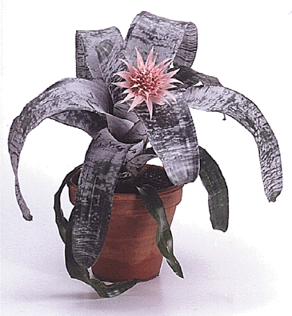
Aechmea fasciata
BROMELIACEAE
kokerbromelia
met banden voorzien

Slide 3
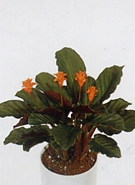
Calathea crocata
MARANTACEAE
met de kleur van crocus

Slide 4
Chrysanthemum
ASTERACEAE
chrysant

Slide 5
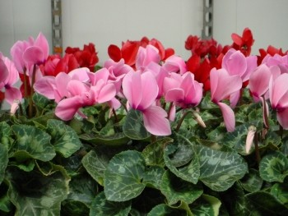
Cyclamen persicum
PRIMULACEAE
uit Perzië
alpenviooltje

Slide 6
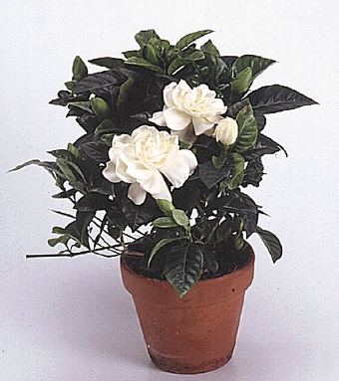
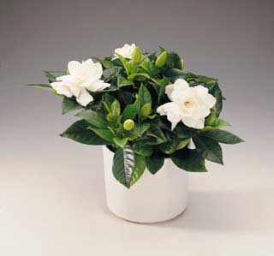
Gardenia jasminoides
RUBIACEAE
op jasmijn gelijkend
knoopsgatbloem

Slide 7
Hydrangea macrophylla
SAXIFRAGACEAE
hortensia
grootbladig

Slide 8
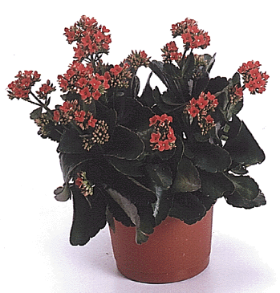
Kalanchoe
CRASSULACEAE
kalanchoe
genoemd naar Blossfeld

Slide 9
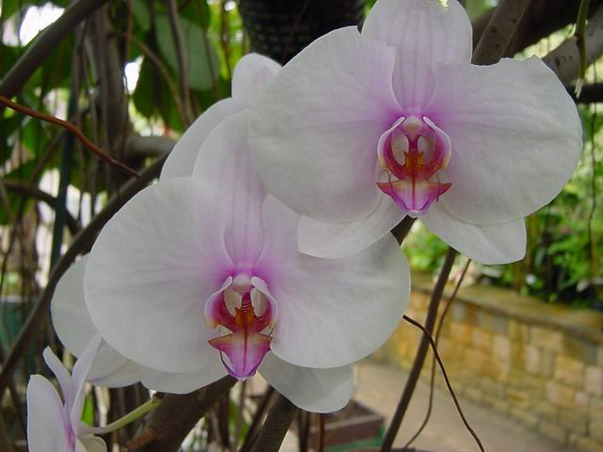
Phalaenopsis cultivars
ORCHIDACEAE
nachtvlinder, orchidee
cultuurvariëteit

Slide 10
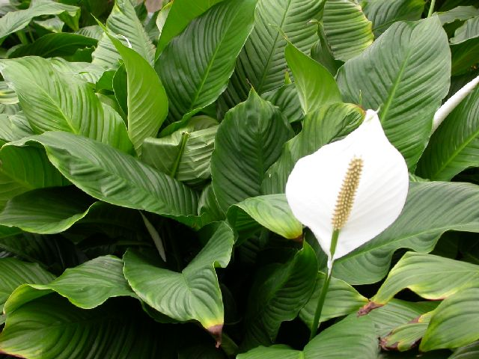
Spathiphyllum
ARACEAE
cultuurvariëteit

Slide 11
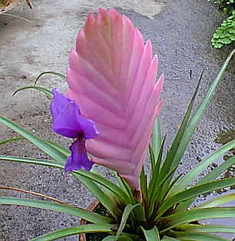
Tillandsia cyanea
BROMELIACEAE
donkerblauw

